Slide 1
미래에셋 변동성 하베스트 AI Top2 일반사모투자신탁
미래에셋자산운용 컴플라이언스 외부제출 확인필 제 00호(0000.00.00)
미래에셋자산운용 AI금융공학운용부문
2026.08

Slide 2
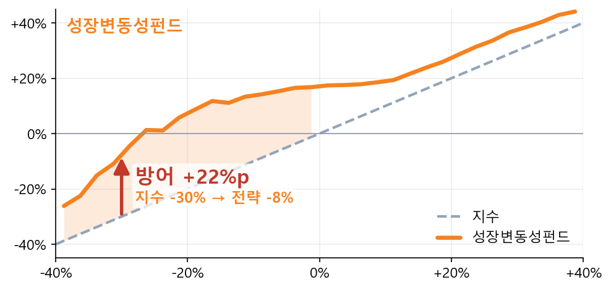
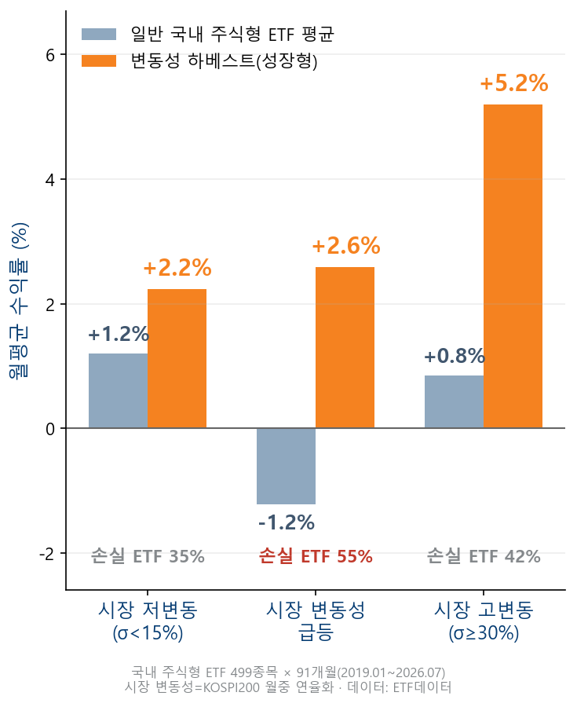
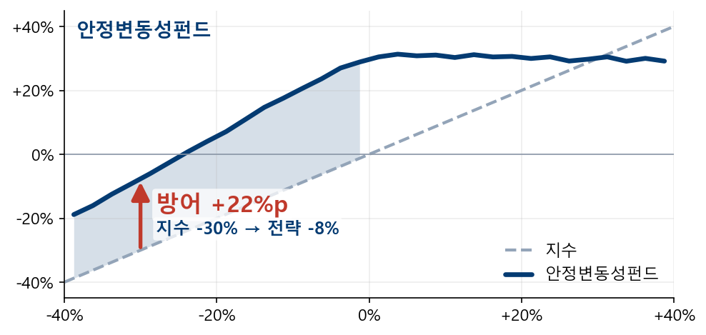
변동성 하베스트 투자포인트
▶ 변동성 장세에서 수익을 낸다 — 역대급 변동성(삼성·SK하이닉스 실현변동성 85~99%)을 저가매수·고가매도 매매 수익으로 전환
▶ 차별화 전략으로 하락을 방어한다. — 변동성을 활용하여 하락 했을 때도 수익이 가능
▶ 포트폴리오에 반드시 필요한 전략입니다. — 대부분의 ETF및 펀드가 시장 변동성이 커졌을 때 손실이 커지는 반면 해당 운용은 추가수익이 발생
▶ 목표 15% 달성 시 분배 후 원금 재운용 — 수익은 분배하고 원금만 남겨 재운용하는 목표배당형 구조로 반복 수익 실현
변동성 수확
하락 방어에도 일정부분 수익
목표배당형
변동성 국면별 성과
삼성·SK하이닉스 실현변동성
85~99%
vs 5년평균 32~47%
변동성이 클수록 저가매수·고가매도 매매 수익 기회가 커집니다
목표 수익률
연 15%
달성 시 분배 · 원금 재운용
'수익은 챙기고 원금은 굴린다' 다음 사이클로 반복 수익 실현
* 상기 수치는 자체 시뮬레이션 가정에 따른 예시이며 실제 성과를 보장하지 않습니다. 실현변동성은 삼성전자·SK하이닉스 최근 60영업일 기준(2026-07-10).
** 하락장 손실 완화 -5% 산출: 안정변동성펀드 1년 시뮬레이션(AI Top2 동일가중 최근 3년 블록 부트스트랩 3,000경로 · 변동성 60% 재현 · 매매비용 포함) 중 만기 지수 -30%±5% 도달 233개 경로의 수익률 중앙값. 경로별 p5~p95 -14%~+5% 분포(상세: 수익 구조 ② 보조 슬라이드), 원금 보장 아님.

Slide 3
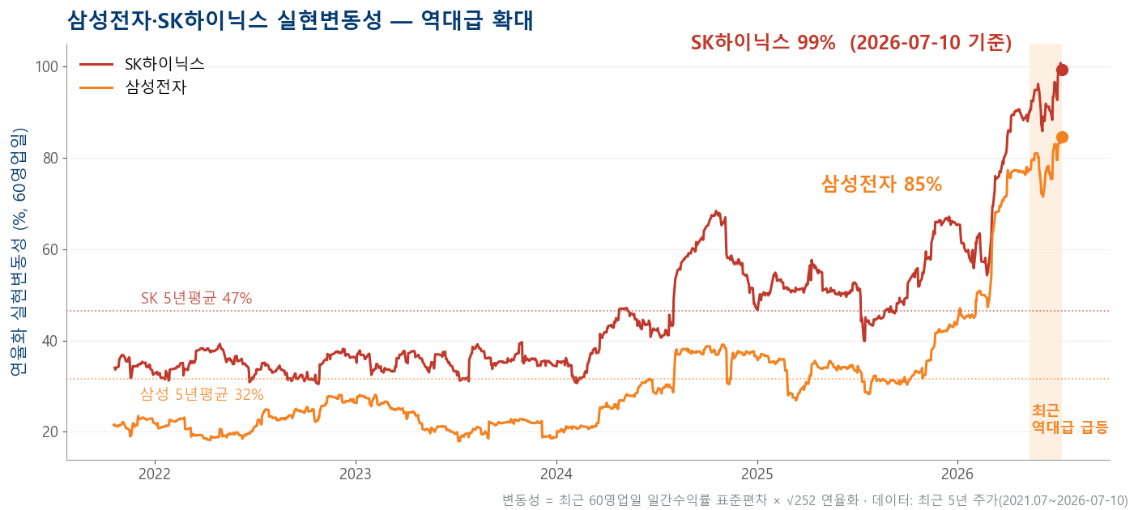
투자포인트 ① 변동성 장세
삼성전자·SK하이닉스 변동성이 최근 5년 중 최고 수준 — 변동성이 클수록 변동성 매매의 수익 기회가 커집니다.
지금은 변동성을 '피할' 때가 아니라 '수확'하기 가장 유리한 국면
※ 상기 자료는 이해를 돕기 위한 예시이며, 시뮬레이션은 가정에 따른 것으로 실제 투자내용·성과와 다를 수 있습니다.

Slide 4
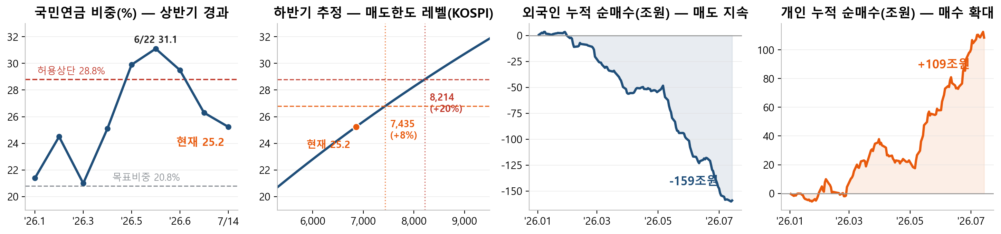
투자포인트 ② 변동성 장세 지속. 상방을 누르는 수급
국민연금·외국인·개인 모두 지수 상단에서 매도 우위 — 반등 시마다 매물벽이 형성되는 구조입니다.
국민연금 매도 대기
외국인 리밸런싱
개인 순응매도
목표비중 상향(14.9→20.8%, 5/28 기금위)에도 지수 반등 시 허용상단(28.8%) 재접근 — KOSPI 8,200선부터 대기 매도 물량 출회 추정.
반도체 쏠림에 따른 편입비 조정·차익실현으로 상승 국면 매도 우위 — 연초 이후 KOSPI200 159조원 순매도.
연초 이후 109조원 순매수로 하방을 받쳤으나, 반등 시마다 차익실현(상승 시 매도)으로 전환.
국민연금·외국인 매도 우위 + 반등 시 개인 차익실현 → 상방이 구조적으로 제한된다
※ 상기 자료는 이해를 돕기 위한 예시이며, 시뮬레이션은 가정에 따른 것으로 실제 투자내용·성과와 다를 수 있습니다.

Slide 5
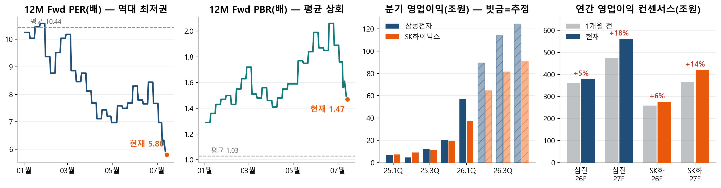
투자포인트 ③ 변동성 장세 지속. 하방을 받치는 밸류에이션·실적
12M Fwd PER 5.8배로 '21년 이후 최저권 — 이익 추정치는 사상 최고 수준으로 상향 중입니다.
하방을 받치는 밸류에이션 및 실적상향: 12M Fwd PER 5.8배('21년 이후 최저권·하위 0.2%)
FY26/27 이익 컨센서스 추가 상향
자료: FnGuide DataGuide, IBES 컨센서스 (2026.7.14 기준, 1개월 전=6/12) | 주: PER·PBR 평균은 '21년 이후 · 2Q26 삼성전자는 잠정실적(7/7), 빗금=추정치
상방 제한 + 하방 지지 = 등락 반복 → 방향성 투자에 '변동성 수확'을 더한다
※ 상기 자료는 이해를 돕기 위한 예시이며, 시뮬레이션은 가정에 따른 것으로 실제 투자내용·성과와 다를 수 있습니다.

Slide 6
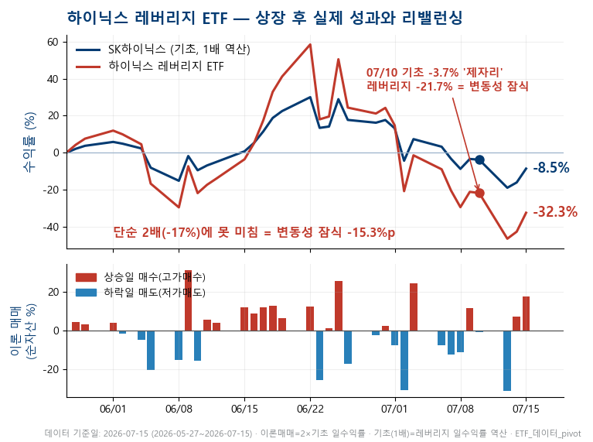
투자포인트 ④ 레버리지가 키운 변동성
레버리지는 구조적으로 변동성을 키우게 됨.
레버리지 ETF가 '잃는' 그 변동성을 본 펀드는 '수익'으로 전환
레버리지 ETF — 변동성에 '잠식'
매일 고가매수·저가매도 (추세 순응 리밸런싱)
→ 변동성이 클수록 자산이 녹는다 (1month가 조금 넘는기간 동안 18%의 변동성 잠식 손실이 나타남)
레버리지의 변동성 확대 구조
주가↑ 비중↑ (상승시 매수) 주가↓ 비중↓ (하락시 매도)
→ SK하이닉스 40조 가정시 10% 상승시에 편입비를 맞추기 위해 약 8조 순매수, 10% 하락시에 8조 순매도.
변동성이 클수록(=잠식이 클수록) 본 펀드의 수익 기회는 오히려 커진다
※ 상기 자료는 이해를 돕기 위한 예시이며, 시뮬레이션은 가정에 따른 것으로 실제 투자내용·성과와 다를 수 있습니다.

Slide 7
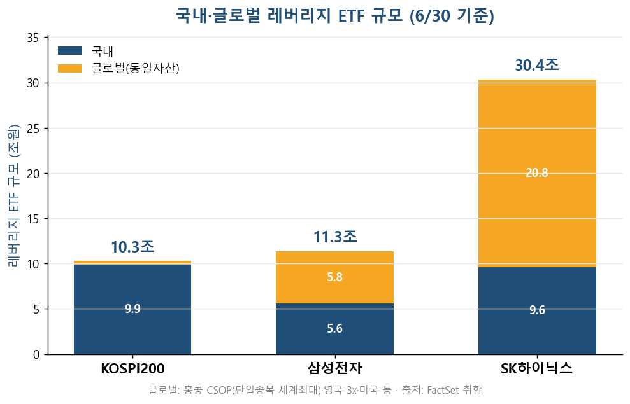
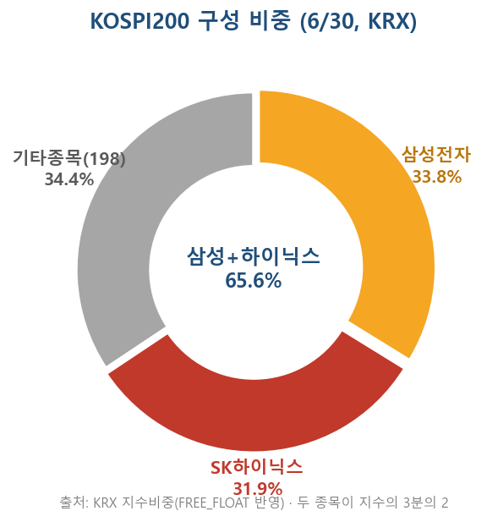
투자포인트 ④ 레버리지가 키운 변동성
레버리지 ETF 약 40조원(6/30)이 삼성전자·SK하이닉스와 지수 변동성을 구조적으로 키우고 있습니다.
변동성이 변동성을 부르는 되먹임 — 두 종목이 KOSPI200의 65.6% 차지 (연초 38.7% → 6/30 65.6%, KRX)
①
지수·종목
흔들림
②
지수의 절반인
두 종목 급등락
③
레버리지 종가
순응매매 확대
④
지수 변동성
재확대
구조적으로 커진 변동성 → 변동성 매매 전략의 '원재료'가 풍부해진다
※ 상기 자료는 이해를 돕기 위한 예시이며, 시뮬레이션은 가정에 따른 것으로 실제 투자내용·성과와 다를 수 있습니다.

Slide 8
변동성 하베스트 전략
QPMS Vol Trading 시스템을 활용해 만기 목표수익에 도달하도록 편입비율을 계산합니다.
현재 수익, 지수, 만기시점 및 변동성과 같은 시장 상황을 고려하고 목표 수익에 도달하도록 포트폴리오를 관리합니다.
01
변동성 매매
저가매수·고가매도를 반복하여 높아진 변동성을 수익으로 전환
02
방향 투자
실적 상향으로 상승 여력 유효.
상승 구간에서 추가 수익 참여
03
QPMS Vol Trading 시스템
미래에셋 QPMS Vol Trading 시스템으로 규칙 기반·검증된 운용
변동성 매매(수익 엔진) + 방향 투자(상승 참여) + QPMS Vol Trading 시스템
※ 상기 자료는 이해를 돕기 위한 예시이며, 시뮬레이션은 가정에 따른 것으로 실제 투자내용·성과와 다를 수 있습니다.

Slide 9
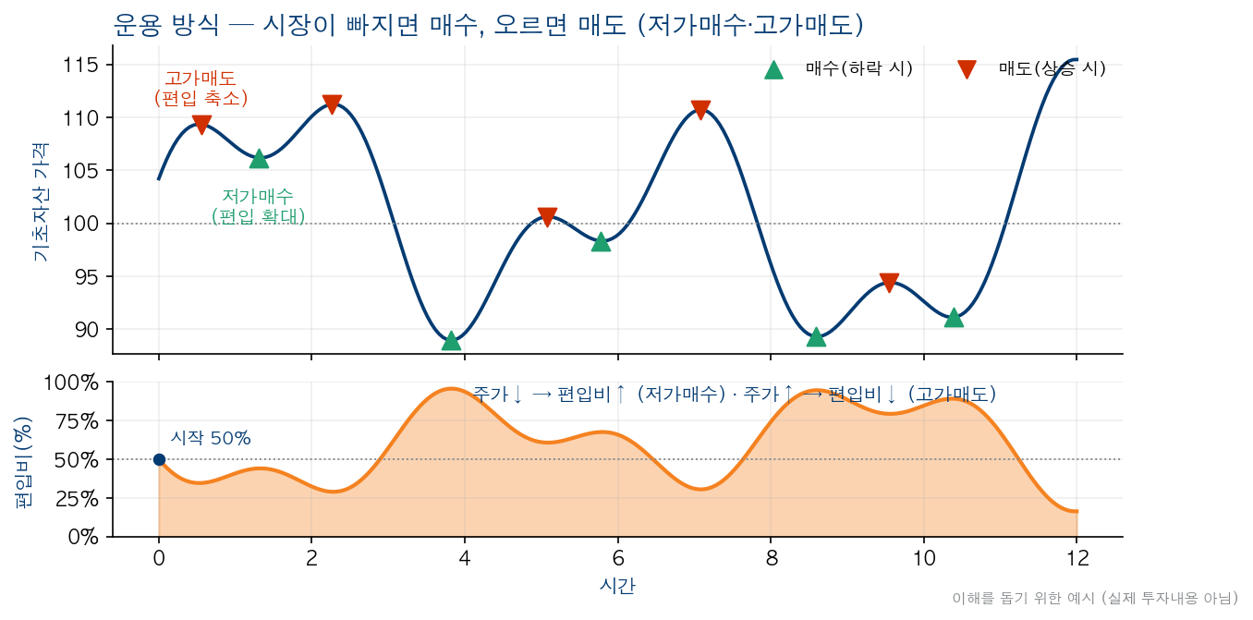
전략 상세 ① 변동성 매매 (저가매수·고가매도)
시장이 빠지면 편입을 늘리고(저가매수), 오르면 줄입니다(고가매도). 등락(변동성)을 매매로 수취합니다.
포트폴리오 내 역할
· 정의: 기초자산 편입비를 조절해 변동성을 수익으로 전환
· 상황: 변동성이 높은 등락 반복 장세에서 수익 극대화
· 역할: 펀드의 핵심 수익 엔진
· 사례: 레버리지 ETF의 '고가매수·저가매도'와 정반대
※ 상기 자료는 이해를 돕기 위한 예시이며, 시뮬레이션은 가정에 따른 것으로 실제 투자내용·성과와 다를 수 있습니다.

Slide 10
전략 상세 ② 방향 투자 (상승 참여)
변동성 매매에 더해, 상승 방향에도 참여하여 추가 수익을 노립니다.
정의
변동성 매매 위에 순매수(롱) 방향 포지션을 얹어 상승 구간 수익을 함께 취득
활용 상황
실적 컨센서스가 상향되고 밸류에이션이 낮은 국면 — 상승 여력이 유효할 때
포트폴리오 내 역할
'등락은 수확, 방향은 위' — 변동성 매매의 보완 수익원
작동 논리
하락 시 편입 확대(저가매수)가 곧 상승 참여 비중이 되어 반등을 수취
투자 사례
성장변동성펀드: -40% 미도달 구간은 변동성+상승 참여, 도달 시 주식형과 유사 운용
※ 상기 자료는 이해를 돕기 위한 예시이며, 시뮬레이션은 가정에 따른 것으로 실제 투자내용·성과와 다를 수 있습니다.

Slide 11
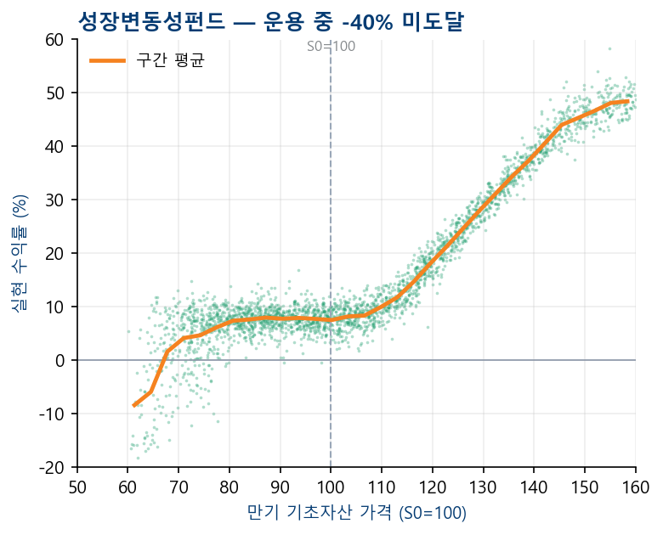
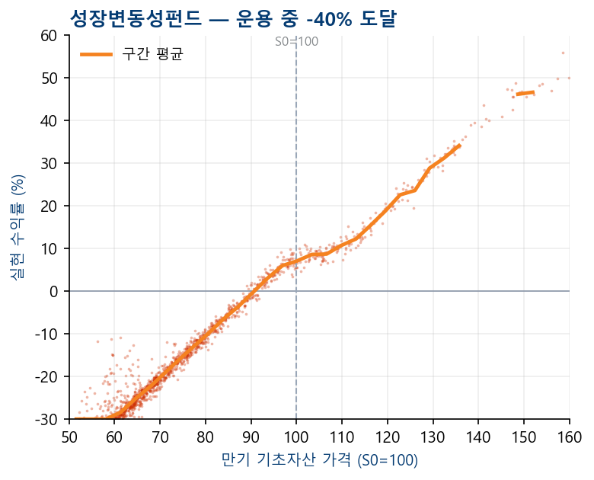
수익 구조 ① 성장변동성펀드 (변동성 매매 + 상승 참여)
-40% 미도달 구간은 변동성 매매+상승에 참여, -40% 도달 시 주식형과 유사하게 상승에 집중합니다.
변동성 60% 가정 · 점=시뮬 1회 · 노란선=구간 평균 · 자체 시뮬레이션(매매비용 매수 5bp/매도 30bp·운용오차 포함)
※ -40% 도달 시 변동성 매매를 멈추고 상승 수취를 위해 주식형과 유사하게 운용됩니다.
※ 상기 자료는 이해를 돕기 위한 예시이며, 시뮬레이션은 가정에 따른 것으로 실제 투자내용·성과와 다를 수 있습니다.

Slide 12
지수대별 실제 편입비·예상수익률 — 성장변동성펀드
리밸런싱일 지수=100 기준 · 잔존만기별 편입비와 원금 대비 예상수익률 (최대 편입비 180%)
실제 편입비
예상수익률 (원금 대비 · 15%↑ 음영)
지수/만기 | 12개월 | 9개월 | 6개월 | 3개월 | 만기
140 | 36% | 36% | 36% | 38% | 96%
130 | 41% | 42% | 42% | 43% | 100%
120 | 47% | 48% | 49% | 47% | 99%
110 | 53% | 56% | 57% | 53% | 51%
100 | 60% | 64% | 67% | 61% | 1%
90 | 68% | 73% | 79% | 77% | 0%
80 | 76% | 83% | 93% | 102% | 0%
70 | 84% | 93% | 106% | 134% | 0%
60 | 82% | 86% | 91% | 96% | 100%
지수/만기 | 12개월 | 9개월 | 6개월 | 3개월 | 만기
140 | +18.8% | +22.8% | +27.2% | +31.5% | +39.9%
130 | +15.0% | +18.9% | +23.3% | +27.5% | +29.9%
120 | +10.6% | +14.4% | +18.8% | +23.0% | +19.9%
110 | +5.6% | +9.2% | +13.5% | +18.0% | +9.9%
100 | +0.0% | +3.2% | +7.3% | +12.4% | +9.9%
90 | -6.4% | -3.6% | +0.0% | +5.5% | +9.9%
80 | -13.5% | -11.5% | -8.6% | -3.3% | +9.9%
70 | -21.5% | -20.3% | -18.6% | -15.1% | +9.9%
60 | -30.2% | -29.9% | -29.7% | -29.7% | -30.1%
· 변동성 60%·매매비용 매수 5bp/매도 30bp 가정 · 지수 60 도달 시 하방 완충 소멸로 주식형과 유사 운용 · 만기 편입비는 만기 1영업일 전 기준
· 변동성이 변하면 예상 편입비·예상수익률은 달라질 수 있습니다.
※ 상기 자료는 이해를 돕기 위한 예시이며, 시뮬레이션은 가정에 따른 것으로 실제 투자내용·성과와 다를 수 있습니다.

Slide 13
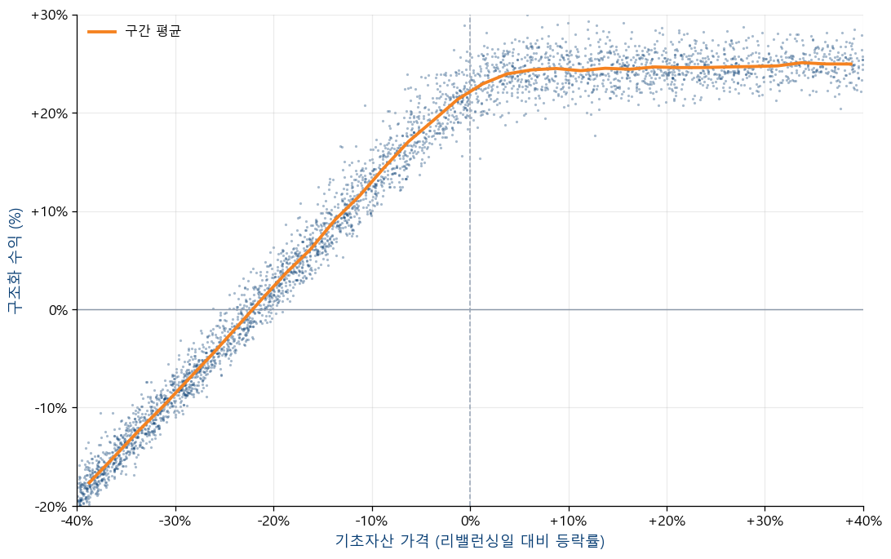
수익 구조 ② 안정변동성펀드
지수가 크게 하락할수록, 저가매수 편입 구조가 손실 폭을 지수보다 완화시킴.
지수가 -20% 수준의 하락하더라도 원금 보존을 추구하고
보합·상승 구간에서 변동성 매매 수익을 안정적으로 확보.
※ 변동성 60% 가정 · 점=시뮬 1회 . 상기 자료는 이해를 돕기 위한 예시이며, 시뮬레이션은 가정에 따른 것으로 실제 투자내용·성과와 다를 수 있습니다.

Slide 14
지수대별 실제 편입비·예상수익률 — 안정변동성펀드
리밸런싱일 지수=100 기준 · 잔존만기별 편입비와 원금 대비 예상수익률
실제 편입비
예상수익률 (원금 대비 · 15%↑ 음영)
지수/만기 | 12개월 | 9개월 | 6개월 | 3개월 | 만기
140 | 21% | 20% | 17% | 11% | 0%
130 | 25% | 24% | 22% | 17% | 0%
120 | 29% | 29% | 28% | 25% | 0%
110 | 35% | 35% | 36% | 35% | 1%
100 | 41% | 43% | 45% | 48% | 54%
90 | 48% | 52% | 56% | 63% | 100%
80 | 57% | 61% | 68% | 79% | 100%
70 | 66% | 72% | 80% | 93% | 100%
60 | 76% | 83% | 91% | 100% | 100%
지수/만기 | 12개월 | 9개월 | 6개월 | 3개월 | 만기
140 | +11.9% | +15.1% | +18.6% | +22.5% | +25.0%
130 | +9.7% | +12.9% | +16.7% | +21.2% | +25.0%
120 | +7.0% | +10.2% | +14.1% | +19.1% | +25.0%
110 | +3.8% | +7.0% | +10.9% | +16.2% | +25.0%
100 | +0.0% | +3.1% | +6.9% | +12.0% | +25.0%
90 | -4.5% | -1.6% | +1.9% | +6.5% | +14.0%
80 | -9.7% | -7.2% | -4.3% | -0.6% | +3.0%
70 | -15.8% | -13.9% | -11.7% | -9.3% | -8.0%
60 | -22.9% | -21.6% | -20.3% | -19.1% | -19.0%
· 변동성 60%·매매비용 매수 5bp/매도 30bp 가정 · ATM 풋매도 복제(참여율 110%·최대 편입비 100%) · 만기 편입비는 만기 1영업일 전 기준
· 변동성이 변하면 예상 편입비·예상수익률은 달라질 수 있습니다.
※ 상기 자료는 이해를 돕기 위한 예시이며, 시뮬레이션은 가정에 따른 것으로 실제 투자내용·성과와 다를 수 있습니다.

Slide 15
목표배당형 구조 — 목표 달성 시 분배 후 재운용
목표수익률 도달 시 수익을 분배하고 원금만 남겨 다시 운용 — '수익은 챙기고, 원금은 굴린다'.
변동성 장세에 지친 투자자에게 안정적 현금흐름을 제공하는 오아시스같은 전략입니다.
운용
변동성 매매 + 방향 투자로
목표수익률(연 15%)을 추구
목표 달성
누적 수익률 15% 도달 시
수익 부분을 투자자에게 분배
재운용
원금만 남겨 다음 사이클
재운용 — 반복 수익 실현
※ 상기 자료는 이해를 돕기 위한 예시이며, 시뮬레이션은 가정에 따른 것으로 실제 투자내용·성과와 다를 수 있습니다.

Slide 16
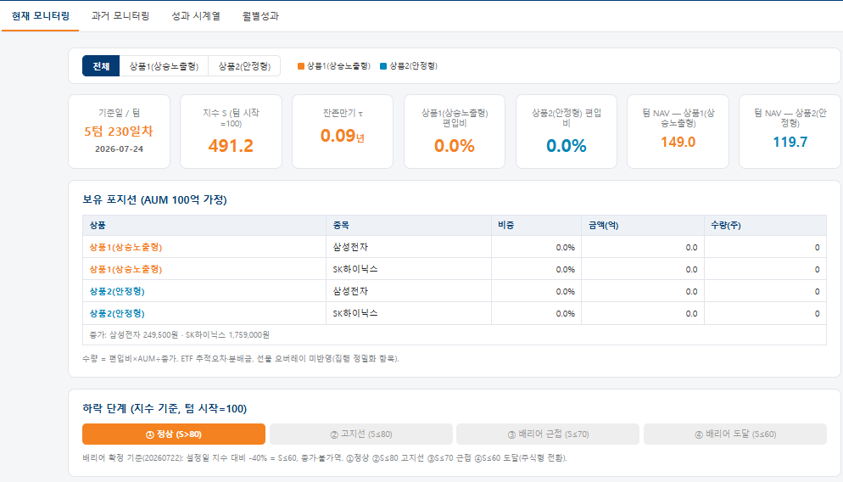
별첨 QPMS Vol Trading 시스템 운용
규칙 기반의 리밸런싱 로직을 QPMS Vol Trading 시스템에서 연산합니다.
QPMS Vol Trading 시스템
일별 리밸런싱 실시간으로 목표 편입비를 재산출. 자의적 판단 배제, 규칙대로 집행. 일별 종가기준 목표 편입비 매칭
저가매수·고가매도 규칙 지수 하락 시 편입비 확대, 상승 시 축소합니다.
급등장 청산 규칙 지수가 +10%·+20% 상승하면 편입비를 단계적으로 축소해 이익을 확정
※ 상기 자료는 이해를 돕기 위한 예시이며, 시뮬레이션은 가정에 따른 것으로 실제 투자내용·성과와 다를 수 있습니다.

Slide 17
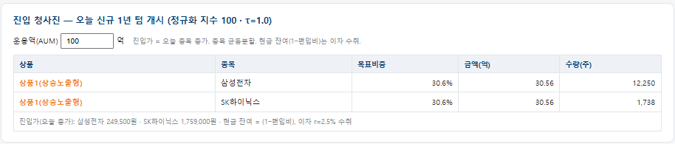
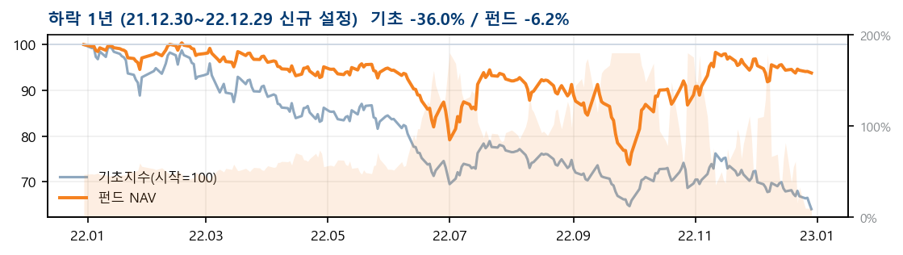
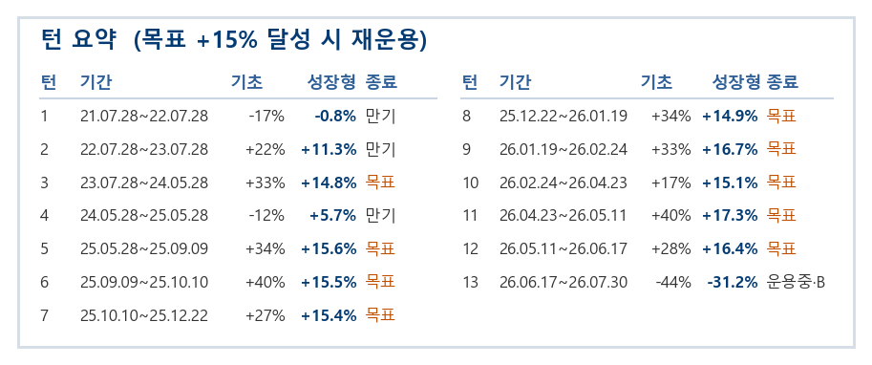
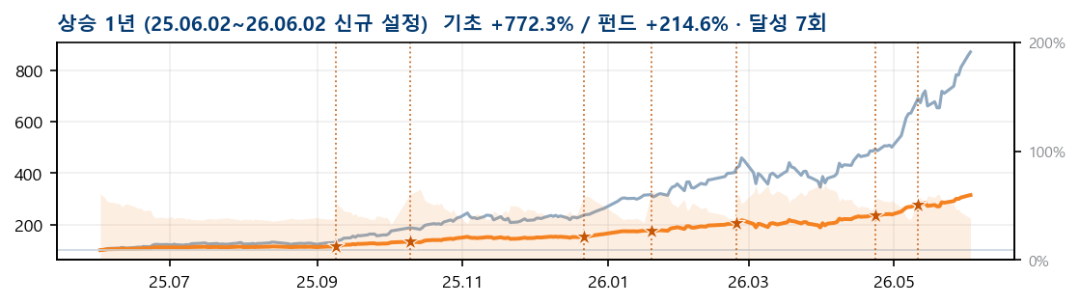
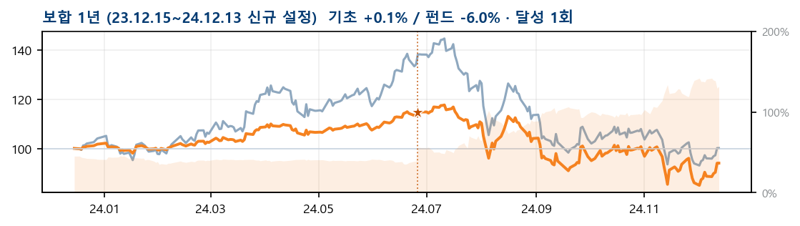
별첨 QPMS Vol Trading 시스템운용 — 성장 변동성 하베스트
변동성 매매 포지션과 롱(방향) 포지션의 비중을 장세에 따라 탄력적으로 조절합니다.
※ 비중은 일반적 시장 상황에 따른 예시이며, 실제 운용은 시장 상황에 따라 변동됩니다.

Slide 18
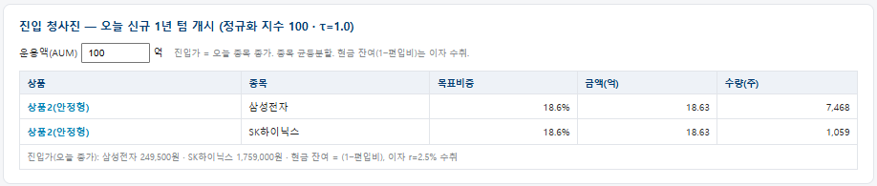
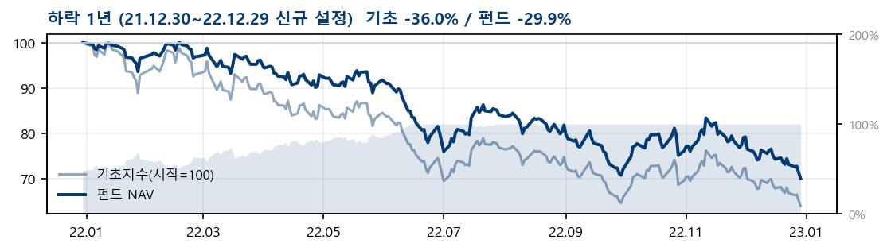
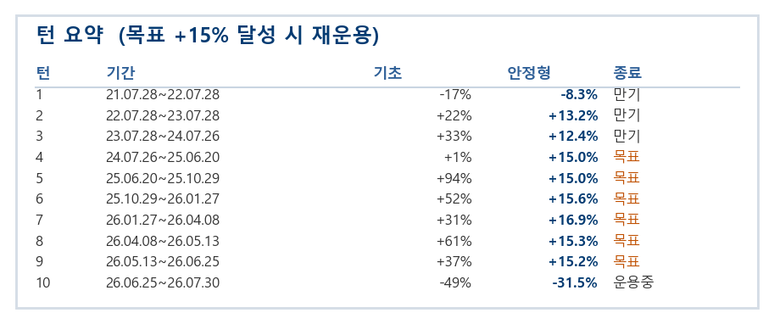
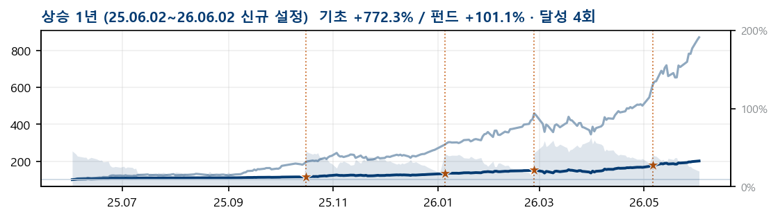
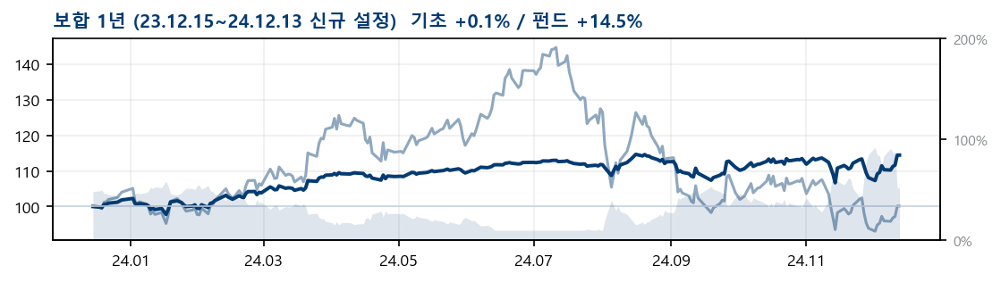
별첨 : QPMS Vol Trading – 안정 변동성 하베스트
변동성 매매 포지션과 롱(방향) 포지션의 비중을 장세에 따라 탄력적으로 조절합니다.
※ 비중은 일반적 시장 상황에 따른 예시이며, 실제 운용은 시장 상황에 따라 변동됩니다.

Slide 19
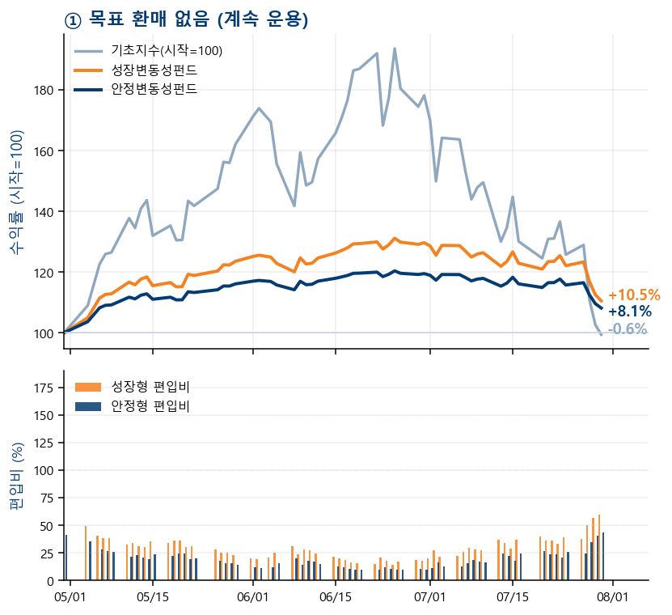
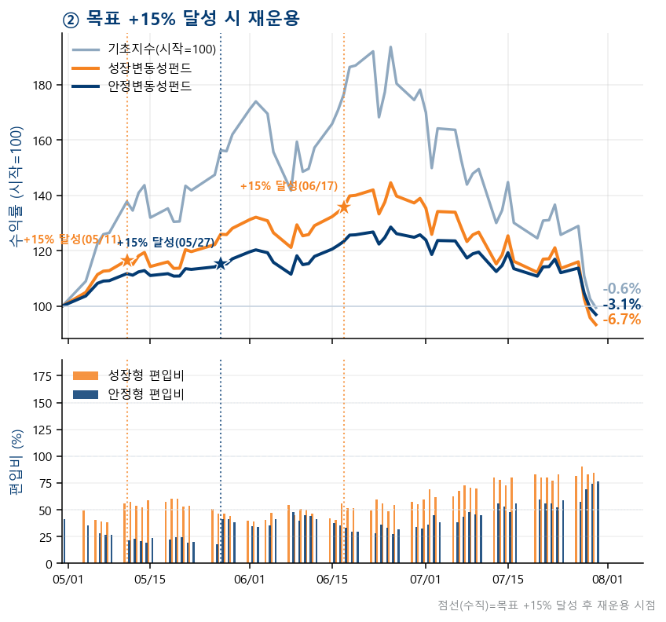
별첨 : 최근 3개월 급변동 구간 실측 — 목표 환매 없음 vs +15% 재운용
기초가 +94%까지 급등 후 -1%로 되돌린 최근 3개월
※ 기간 기준가 2026-04-30 종가 ~ 07-30(노출 60영업일) · 기초=삼성전자·SK하이닉스 50:50 일별리밸런싱 지수(리밸비용 0) · σ=직전 60영업일 연율화(상한 60%) · r=q 2.5% · 편입비 하한 10% · 잔여 현금 연 2.5% · 매매비용 매수 5bp/매도 30bp · 실거래일 기준(주말 변동 없음) · 상기 자료는 예시이며 실제 성과와 다를 수 있습니다.

Slide 20
FAQ ①
Q. 지수가 하락하면 펀드도 같이 떨어지는 것 아닌가요?
A. 낙폭이 지수보다 완만하도록 설계되어 있습니다. 하락할수록 저가매수로 편입비를 늘리는 구조로, 시뮬레이션(1만회·변동성 60%) 기준 지수 -30% 구간에서 성장변동성펀드·안정변동성펀드 모두 평균 -8% 수준입니다. 실측 백테스트에서도 기초지수가 -36.0% 하락한 1년(2021.12~2022.12) 동안 성장변동성펀드는 -6.2%로 방어했습니다. (가정에 따른 예시, 원금 보장 아님)
Q. 상방 수익은 제한되는 것 아닌가요?
A. 두 상품의 설계가 다릅니다. 성장변동성펀드(상품1·상승노출형)는 상승 참여를 병행해 상승장에 함께 올라가고, 안정변동성펀드(상품2·안정형)는 변동성 매매 수익을 안정적으로 확정하는 데 집중합니다. 두 상품 모두 +15% 도달 시 분배 후 재운용으로 다음 사이클 수익을 다시 추구하므로, 상승이 길어질수록 달성 사이클이 반복됩니다.
Q. 성장변동성펀드와 안정변동성펀드는 무엇이 다른가요?
A. 성장변동성펀드(상품1)는 변동성 매매 + 상승 참여 구조로 최대 편입비 180%까지 운용하며, 큰 하락(-40%) 도달 전까지 하방 완충을 유지합니다. 안정변동성펀드(상품2)는 변동성 매매 중심으로 최대 편입비 100% 이내에서 보수적으로 운용합니다. 시장 전망과 위험 성향에 따라 선택하거나 병행할 수 있습니다.
※ 상기 자료는 이해를 돕기 위한 예시이며, 시뮬레이션·백테스트는 가정에 따른 것으로 실제 투자내용·성과와 다를 수 있습니다.

Slide 21
FAQ ②
Q. 상승장이 지속되면 조기에 끝나는 것 아닌가요?
A. 목표 +15% 달성 시 '분배 후 재운용'으로 이어져 종료가 아니라 다음 수익 사이클로 연결됩니다. AI Top2 백테스트에서 성장변동성펀드는 2025~2026년 상승장에서 8개 사이클 연속으로 목표를 달성했습니다.
Q. 변동성이 줄어들면 수익을 못 내나요?
A. 변동성 매매 기회는 줄지만 방향(롱) 포지션으로 상승 수익을 확보합니다. 백테스트 기준 시장 저변동 국면에서도 성장변동성펀드는 월평균 +2.2%를 기록했고, 변동성이 커질수록 수익이 확대됩니다(고변동 국면 월평균 +5.2%). 현재 삼성전자·SK하이닉스 실현변동성은 85~99%로 5년 평균(32~47%)을 크게 웃도는 역대급 국면입니다.
Q. QPMS란 무엇인가요?
A. 미래에셋의 퀀트 운용 시스템으로, 규칙 기반 리밸런싱을 진행합니다. 매일 종가 기준으로 두 상품의 목표 편입비를 계산해 자의적 판단을 배제하고 규칙대로 집행합니다.
Q. 왜 지금, 왜 미래에셋인가요?
A. 지금은 역대급 변동성 국면으로 변동성 수확 전략에 가장 유리한 시기라고 판단합니다. 미래에셋자산운용 AI금융공학운용부문은 QPMS 시스템 기반의 규칙 운용 역량을 갖추고 있습니다.
※ 상기 자료는 이해를 돕기 위한 예시이며, 시뮬레이션·백테스트는 가정에 따른 것으로 실제 투자내용·성과와 다를 수 있습니다.

Slide 22
감사합니다

